Slide 1
Colegio de Bachilleres Plantel No. 8 Cuajimalpa
Ortiz Manzanares Emmanuel Fabian
Grupo: 163
Asignatura: TIC 1

Slide 2
INDICE
Henry Ford.
Albert Einstein.
Paulo Coelho.
Nelson Mandela.
William Shakespeare.

Slide 3
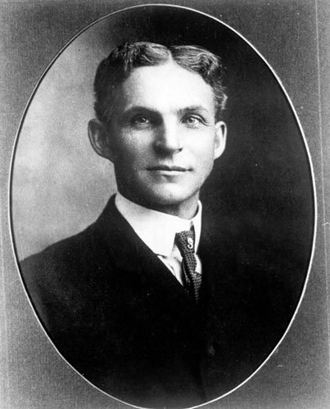
Henry Ford. El fracaso es una gran oportunidad para empezar otra vez con más inteligencia.

Slide 4
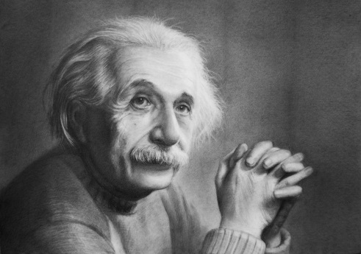
Albert Einstein. La diferencia entre estupidez & genialidad es que la genialidad tiene sus límites.

Slide 5
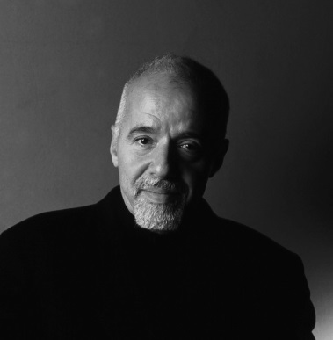
Paulo Coelho. Todas las batallas en la vida sirven para enseñarnos algo, inclusive aquellas que perdemos.

Slide 6
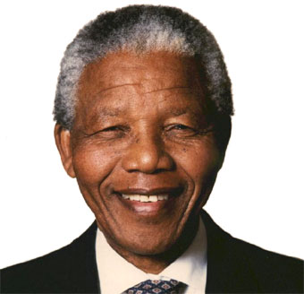
Nelson Mandela. El futuro de una nación es tan prometedor como la próxima generación de sus ciudadanos.

Slide 7
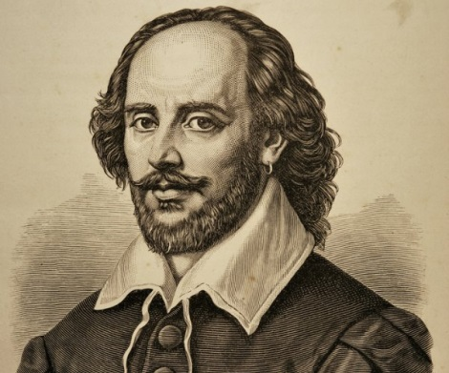
William Shakespeare. Sabemos lo que somos pero no lo que podemos llegar a ser.

